Slide 1
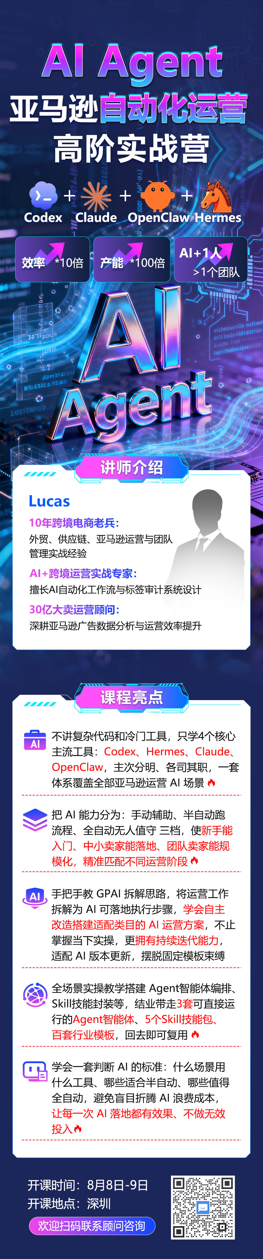

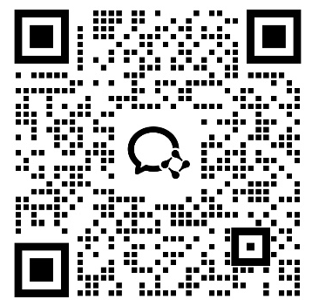
【线下课】AI Agent 亚马逊自动化运营高阶实战
讲师亮点：Lucas 跨境电商 AI 效能架构与实战操盘专家
10年跨境电商老兵：外贸、供应链、亚马逊运营与团队管理实战经验
AI+自动化运用专家：擅长AI自动化工作流与标签审计系统设计
30亿大卖运营顾问：深耕亚马逊广告数据分析与运营效率提升
适合谁学：
困于写文案与报表等重复劳动的一线运营。
苦于人工分析海量数据盯盘的广告投手。
亟需突破出图效率与产能瓶颈的电商设计管理。
谋求沉淀业务流程与降本增效的管理团队。
探索前沿全自动化运营系统的跨境极客。

Slide 2
【线下课】AI Agent 亚马逊自动化运营高阶实战
课程亮点：
不讲复杂代码和冷门工具，只学4个核心主流工具：Codex、Hermes、Claude、OpenClaw，主次分明、各司其职，一套体系覆盖全部亚马逊运营AI场景；
把AI能力分为：手动辅助、半自动跑流程、全自动无人值守 三档，使新手能入门、中小卖家能落地、团队卖家能规模化，精准匹配不同运营阶段；
手把手教 GPAI 拆解思路，将运营工作拆解为 AI 可落地执行步骤，学会自主改造搭建适配类目的 AI 运营方案，不止掌握当下实操，更拥有持续迭代能力，适配 AI 版本更新，摆脱固定模板束缚；
全场景实操教学搭建 Agent智能体编排、Skill技能封装等，结业带走3套可直接运行的Agent智能体、5个Skill技能包、百套行业模板，回去即可复用；
学会一套判断AI的标准：什么场景用什么工具、哪些适合半自动、哪些值得全自动，避免盲目折腾AI浪费成本，让每一次AI落地都有效果、不做无效投入。

Slide 3
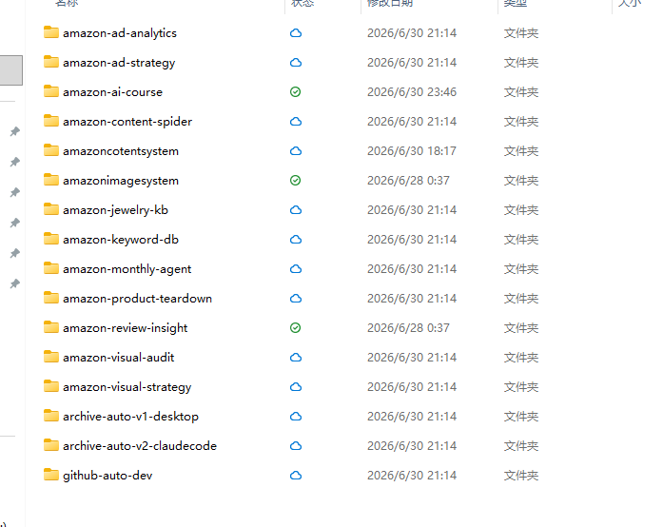
【线下课】AI Agent 亚马逊自动化运营高阶实战
工具资料包：

Slide 4
Part One：
【AI业务拆解法】
业务拆解方法论与工具生态认知，精讲“GPAI四层拆解框架”
学什么： 别再被五花八门的AI工具牵着鼻子走！学习一套能应对所有变化的“GPAI四层拆解框架”。课程将带你彻底搞懂从“设定目标”到“选择工具”的底层逻辑，看透各类主流AI工具的真实底牌。
获得什么： 获得一张清晰的自动化进阶“路线图”，具备把任何繁杂的日常运营工作，精准拆解并交给AI去执行的独立思考能力。

Slide 5
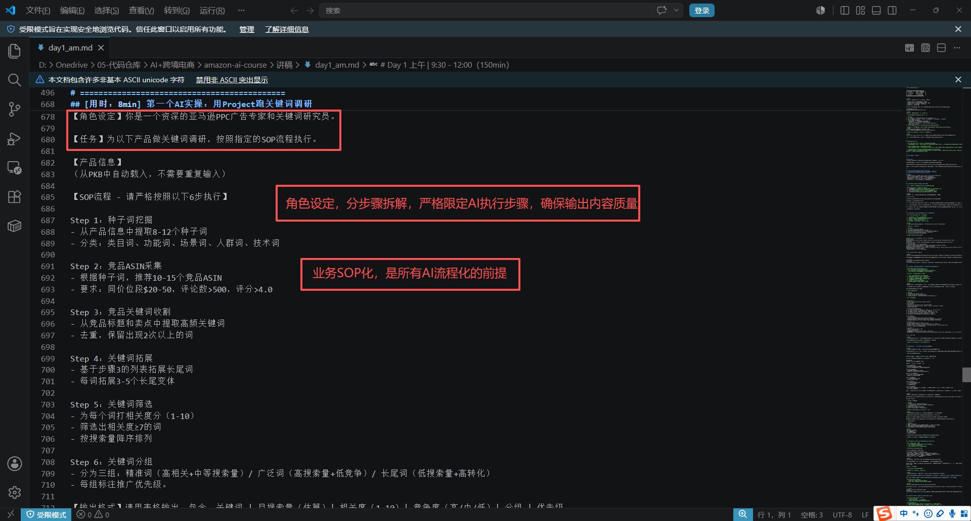

Slide 6
Part Two：
【精准指令工程】
深入拆解Prompt的五大核心要素，极速产出精准文案与视觉爆图
学什么： 告别让AI说废话！掌握写出神级指令（Prompt）的5大核心要素和进阶套路。手把手带你搭建“找词”和“写Listing”两大核心AI助手，并解锁电商AI高保真出图的正确姿势。
获得什么： 亲手做出2个实用小助手，现场跑出你自己的产品关键词报告和全套Listing文案！更可直接打包带走30多个现成运营指令模板和50多个生图指令库，即插即用！

Slide 7
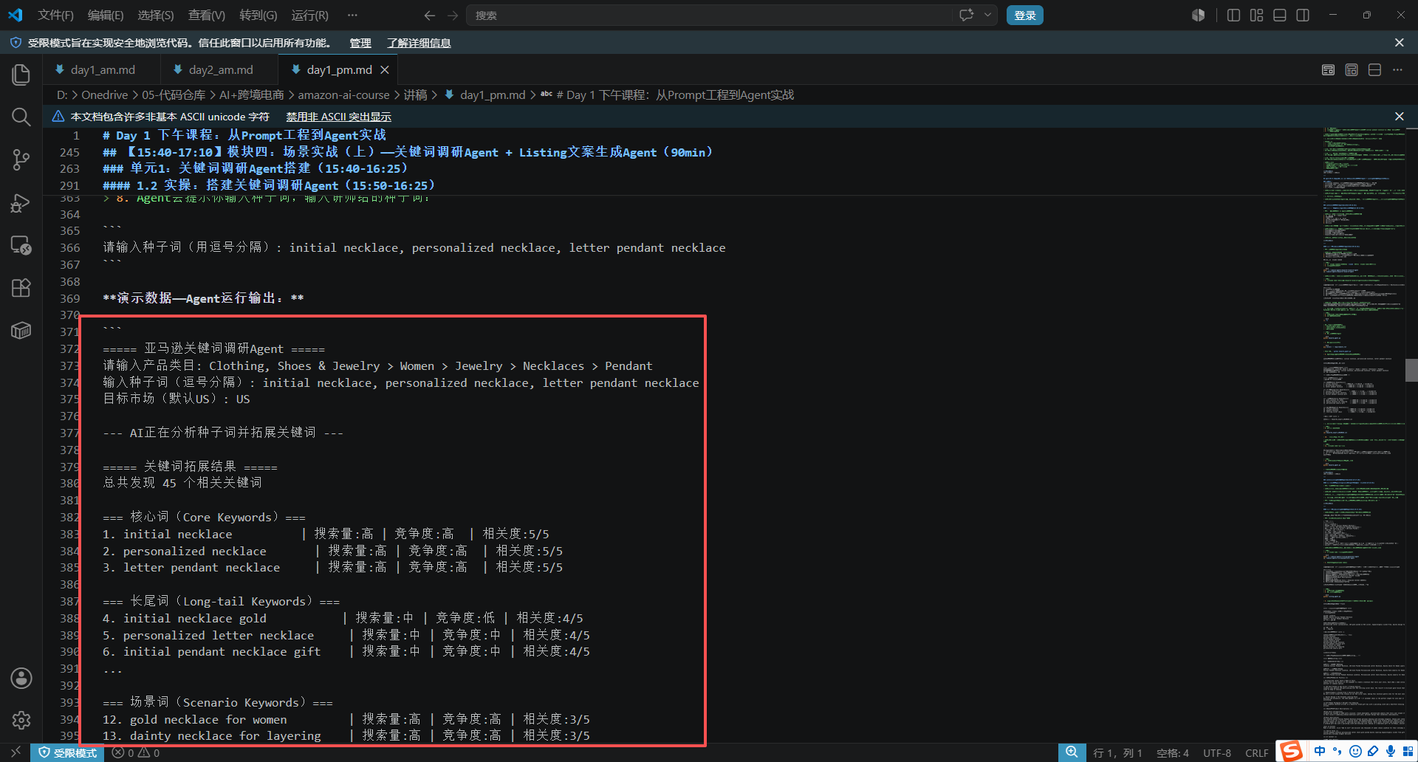

Slide 8
Part Three：
【广告诊断自动化策略】
搭建广告数据分析与优化Agent，让AI接管复杂的广告数据
学什么： 直击数据分析痛点！教你用AI秒读晦涩的广告报表、精准揪出数据异常，并能根据四象限法则，自动给出靠谱的改价和预算分配建议。
获得什么： 成功搭建一个专属的“广告诊断AI助理”，并完成一次真实店铺账户的深度体检。让AI帮你把脉广告，不浪费一分钱的冤枉预算！

Slide 9
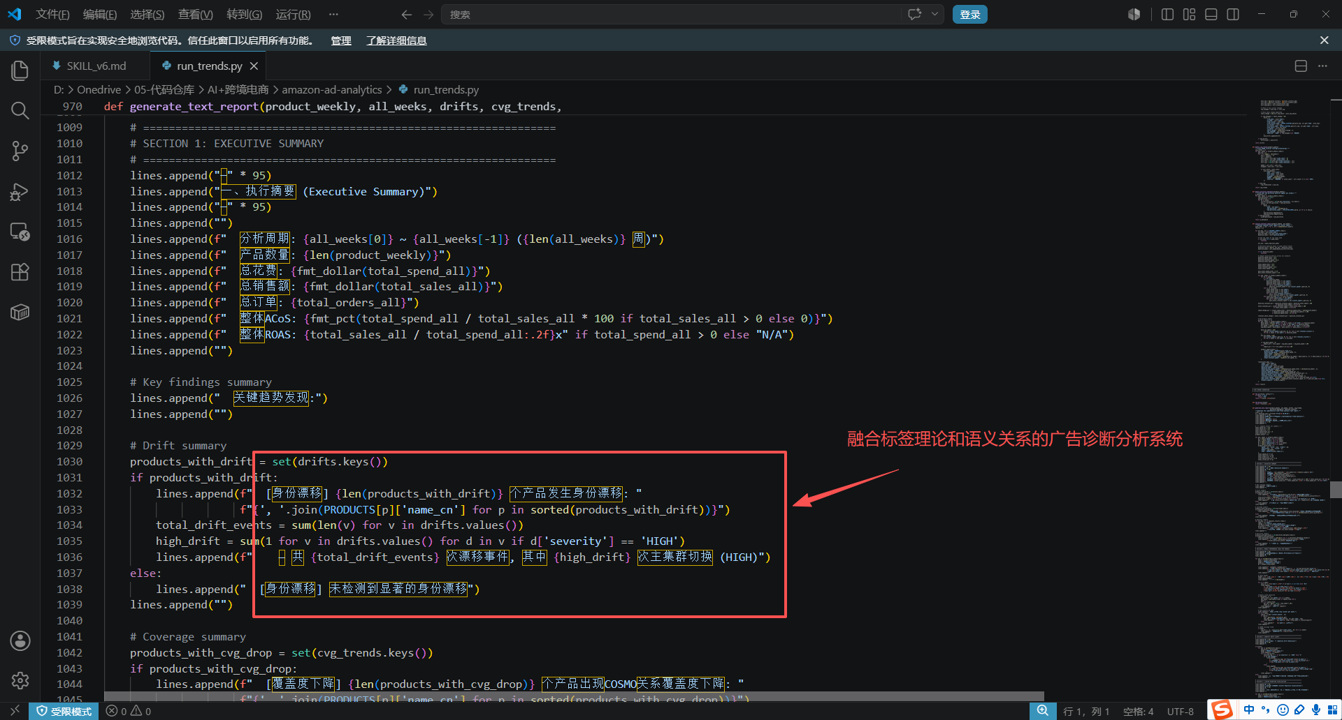

Slide 10
Part Four：
【全链路多系统联调】
智能体搭建与自动化工作流实战部署,实现核心业务全天候自动流转
学什么： 终极流水线大练兵！小组实战把“找词、文案、广告”三个AI助手首尾相连，一条龙跑通新品上架。同时揭秘高级自动化平台（Hermes），看AI如何实现定时盯盘竞品、自动改价等令人惊叹的全自动操作。
获得什么： 带着一套可以直接落地的“新产品全链路上架方案包”满载而归！你还将获赠高阶工具的选型决策指南，以及未来1-3个月的持续自学路线图，不仅自己变强，还能回去带飞整个团队！

Slide 11
